Slide 1


Soutenance de projet de fin d'études
Sous le thème
Conception et réalisation d’un
« Chat-bot multilingue »
Présenté par :
- OUTGHCHITE Khaoula
- MAJDI Samia
- HADDAN Reda
Encadré par :
- Pr. ADIB Abdellah
- Mlle. BENSALAH Nouhaila
Soutenu le : 27/07/2021
1

Slide 2
1
Introduction
PLAN
2
Problèmatique
3
Analyse Conceptuelle
4
Réalisation
5
Conclusion
2

Slide 3
Introduction
3

Slide 4
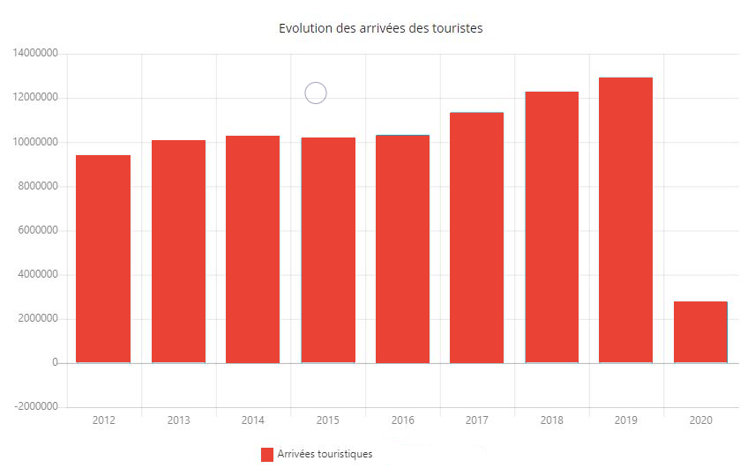
Introduction
Le tourisme au Maroc
4

Slide 5
Problèmatique
5

Slide 6

Comment pouvons-nous, à l'aide de l'outils informatique aider le secteur du tourisme à améliorer son état ?
6

Slide 7
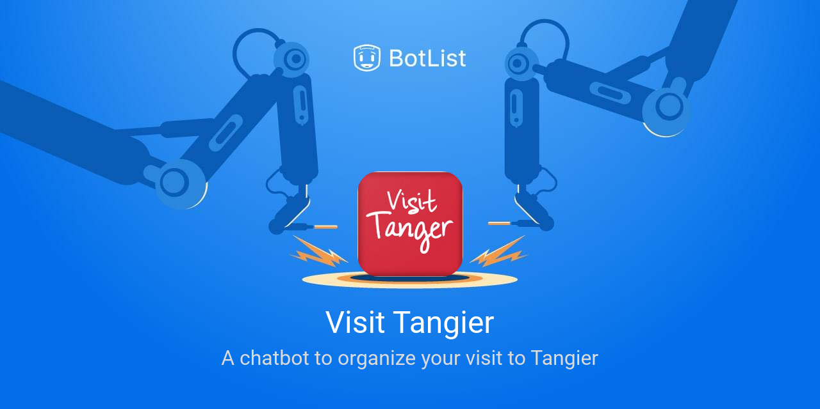
Etude de l’existant au Maroc
VISIT TANGER
Spécifié à la ville de Tanger
Intégré dans Messenger-Facebook
Capable de comprendre toute les langues
Répond seulement en 4 langues
7

Slide 8

Création d'un chatbot multilingue
multithématique sous forme d'une application mobile Android
8

Slide 9
Les fonctionnalités de notre chatBot
Comprend et répond
dans la
langue de touriste
Propose au touriste de choisir
plusieurs thèmes
Accompagne le touriste
partout et tout au long de la
journée
Offre la possibilté de poser des questions sur plusieurs villes du Maroc
9

Slide 10
Analyse Conceptuelle
10

Slide 11
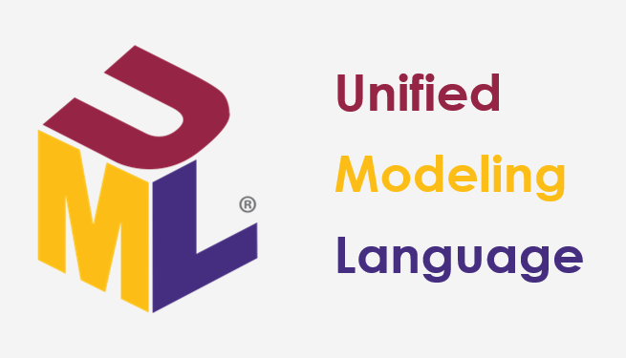
Analyse Conceptuelle
Choix de langage de modélisation
UML (Unified Modeling Langage), permet d’exprimer des modèles objet indépendamment de tous langage de programmation.
UML utilise un ensemble de diagrammes pour représenter les différents aspects d’une modélisation.
11

Slide 12
Analyse Conceptuelle
Diagramme de cas d’utilisation
S’entrainer sur la base
de données
Consulter la liste des chatbots
Traduction de la phrase
d’entrée et de sortie
<<include>>
Chatbot
Choisir un thème
de chatbot
Donner une réponse
<<include>>
Utilisateur
Récuperer le thème choisit
Poser une question
au chatbot
<<include>>
<<include>>
Charger les models
du theme choisit
Suggérer une réponse
<<include>>
Envoyer la réponse
fournie par le chatbot
Gestionnaire
Récupérer la suggestion
de l’utilisateur et la stocker
12

Slide 13
Analyse Conceptuelle
Diagramme de classe
Chatbot
+name: String
+intents: String
+Vocabulary: String
+Classes: String
+Model: String
+Icone: String
+Loaded: Boolean
Gestionnaire
+Database: cont String
+Gestionnaire()
+loadBot(): void
+getResponse(chatbotName: String): String
+load_Chatbot(): Boolean
+Chatbots_list(): String
+addSuggestion(chatbotName: String, question: String, response: String): void
+Chatbot(name, intents, Vocabulary, Classes, Icone)
+load()
+Process_text(text): String
+bag_of_words(text, vocabulary): Boolean
+predict_intent(text, model): String
+generate_response(predicted_intent, intents): String
+translate(text): String
+get_status(): Boolean
13

Slide 14
Réalisation
14

Slide 15
Réalisation du projet
Interprétation du résultat
Formation du modèle de Chatbot
La base de données
Environnement et langage de développement logiciel
15

Slide 16
Réalisation du projet
Environnement et langage de développement logiciel
16

Slide 17




Environnement et langage de développement logiciel
Python
Jupyter Notebook
Outils de
dévelppement
React Native
Android Studio
17

Slide 18
Réalisation du projet
La base de données
18

Slide 19
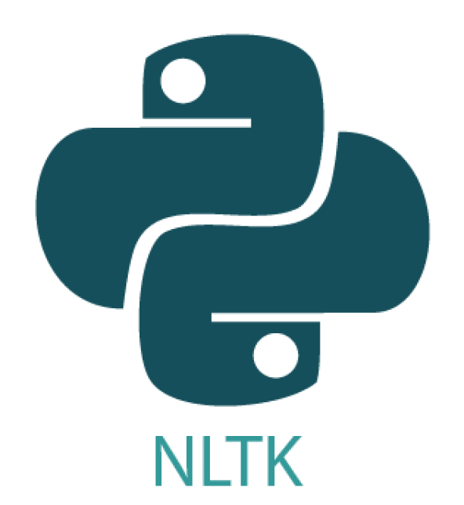

Base de données
Prétraitement du texte
NLTK
Bibliothèque logicielle en Python
Plus de 50 corpus et ressources lexicales
Introduction pratique à la programmation pour le NLP en Python
19

Slide 20
Base de données
La phase de prétraitement
Tokenisation
Lemmatisation
Nous tokenisons chaque phrase et
ajoutons les mots dans une liste.
Exemple : « Vous trouverez en pièce jointe le document en question » ; « Vous », « trouverez », « en pièce jointe », « le document », « en question ».
Convertir les mots sous forme de Lemme.
Exemple, les mots jouer, jouant, joue,
joué, etc. seront tous remplacés
par jouer.
20

Slide 21
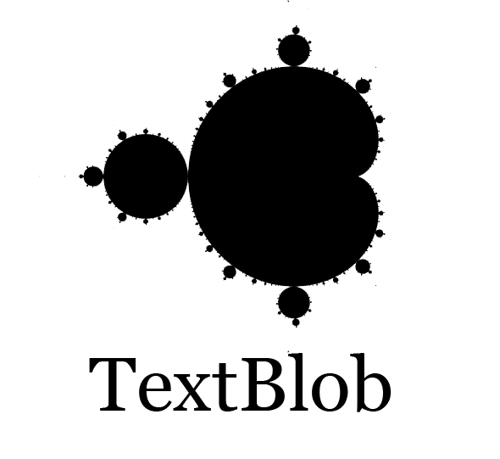
Traduction des messages
TextBlob
Bibliothèque de traitement de texte
Utilisé pour le balisage de parties de discours, l'analyse des sentiments, la correction
orthographique, la traduction, etc.
TextBlob s'appuie sur l'API de Google
Translate.
21

Slide 22

Base de données
Web Scraping
Technique d'extraction du contenu de sites Web
Bibliothèques python utilise dans le web scraping : Selinum, requests, BeautifulSoup.
Nécessite à chaque fois l’intervention de l'être humains.
23

Slide 23

Base de données
Choix des fichiers JSON
Format compréhensible par tous (humain et machine).
Ne dépend d'aucun langage (format d'échange de données ouvert).
Permet de stocker des données de différents types
Sa structure en arborescence et sa syntaxe simple lui permet de rester
très "léger" et efficace.
22

Slide 24



Base de données
Description de la base de données
Restaurants
Hôtels
Places
82 restaurants
120 hôtels
80 places
23

Slide 25
Réalisation du projet
Formation du modèle de Chatbot
24

Slide 26

Formation des modèles
Deep
Learning
Modèle de Deep Learning.
Basé sur des réseaux de neurones.
Composé de 3 couches Dense.
Pour chaque thème le modèle est stocké dans un fichier .h5
25

Slide 27
Réalisation du projet
Interprétation du résultat
26

Slide 28

Interprétation du résultat
Moro-Bot
27

Slide 29
Conclusion
28

Slide 30

Conclusion
Objectif atteint
Travail en équipe
ChatBot multilingue
Application mobile Android
Organiser le travail
Favoriser la responsabilisation
des membres de l’équipe au travail
Travail en équipe
Objectif atteint
Nouvelle
connaissance
Future fonctionnalitées
Nouvelle connaissance
Future fonctionnalitées
Développement Android
React native
Deep learning
Amélioration de l'interface
graphique
Introduire des publicités
29

Slide 31
Merci pour
votre
attention !
30

